Slide 1
О перспективах развития психологических служб в Республике Татарстан
Захматова Анна Андреевна, заместитель министра по делам молодежи Республики Татарстан

Slide 2


Адресат психологической помощи - население
Психологическая помощь и психологическая деятельность
Наркомания
Алкоголи-зация
Суициды
Ауто-
агрессивное поведение
Жестокое обращение и насилие
Агрессивное поведение

Slide 3

Приоритетные направления реализации Концепции
Нормативно-правовое регулирование
Организационно-управленческое обеспечение
Обеспечение условий для межведомственного и внутриведомственного взаимодействия
Финансовое обеспечение
Кадровое обеспечение
Научно-методическое и информационное обеспечение

Slide 4

Структура государственной системы управления психологической деятельностью
Антитеррористическая комиссия
в Республике Татарстан
Кабинет Министров Республике Татарстан
ЭКС психологов при…
Межвед.раб.группа по координации мероприятий Концепции по формированию и развитию СППН
Министерство молодежи Республики Татарстан
отдел психологического сопровождения
ЕНПК
«Ресурсный центр координации психологических служб»
ГБУ РЦМИПП
ФГБНУ «Институт педагогики, психологии и социальных проблем»
Министерства образования и науки РТ
Министерства труда, занятости и социальной защиты РТ
Министерство по делам молодежи РТ
Министерство здравоохранения РТ
Совет психологов образования
Совет психологов социальной сферы
Совет психологов сферы ГМП
Совет психологов системы здравоохранения

Slide 5

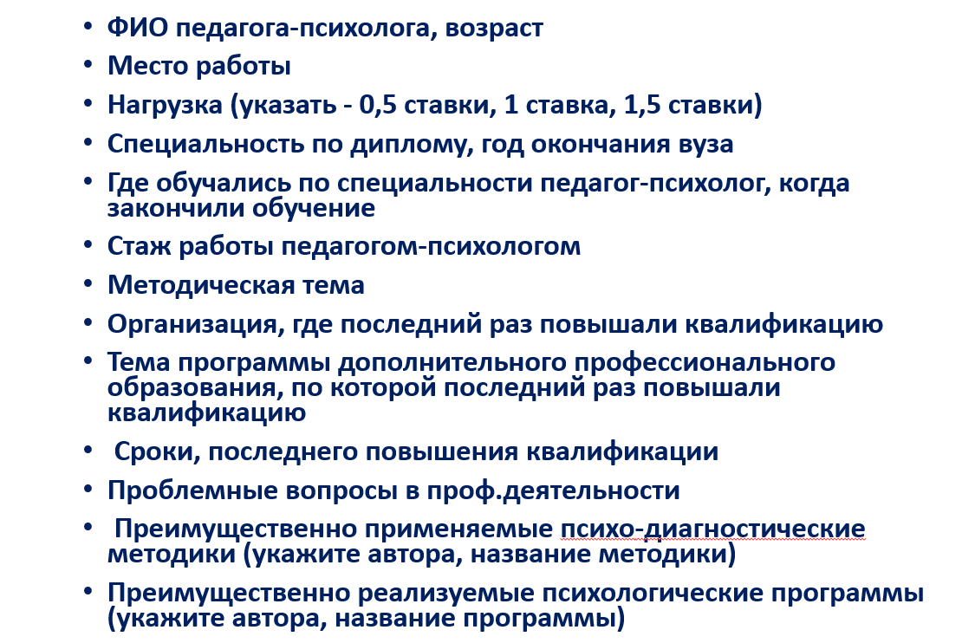
Исследование актуального состояния системы психологической помощи населению Республики Татарстан
МОиН РТ
772
МДМ РТ
84
Психологические службы министерств социального блока
1155
МЗ РТ
112
МТЗиСЗ РТ
188

Slide 6
п/п | Муниципальный район | Министерство образования и науки РТ |  | Министерство по делам молодежи РТ |  | Министерство труда, занятости и социальной защиты РТ |  | Министерство здравоохранения РТ |  | ИТОГО
 |  | Организации | Педагоги-психологи | Учреждения | Педагоги-психологи, психологи | Учреждения | Психологи в социальной сфере | Учреждения | Медицинские психологи | Учреждения | Психологи
1 | Агрызский | 8 | 8 |  |  | 2 | 5 |  |  | 10 | 13
2 | Азнакаевский | 11 | 11 |  |  | 2 | 5 | 1 | 1 | 14 | 17
3 | Аксубаевский | 6 | 6 |  |  | 3 | 3 |  |  | 9 | 9
4 | Актанышский | 9 | 9 |  |  | 2 | 2 |  |  | 11 | 11
5 | Алексеевский | 4 | 4 |  |  | 2 | 2 |  |  | 6 | 6
6 | Алькеевский | 3 | 3 |  |  | 0 | 0 |  |  | 3 | 3
7 | Альметьевский | 77 | 88 | 2 | 5 | 2 | 12 | 3 | 12 | 84 | 117
8 | Апастовский | 3 | 4 |  |  | 1 | 1 |  |  | 4 | 5
9 | Арский | 9 | 9 |  |  | 2 | 5 | 1 | 1 | 12 | 15
10 | Атнинский | 2 | 2 |  |  | 1 | 1 |  |  | 3 | 3
11 | Бавлинский | 5 | 5 |  |  | 4 | 7 | 1 | 1 | 10 | 13
12 | Балтасинский | 6 | 6 |  |  | 1 | 2 |  |  | 7 | 8
13 | Бугульминский | 13 | 13 | 1 | 1 | 4 | 6 |  |  | 18 | 20
14 | Буинский | 13 | 13 |  |  | 2 | 4 |  |  | 15 | 17
15 | Верхнеуслонский | 10 | 10 |  |  | 1 | 1 |  |  | 11 | 11
16 | Высокогорский | 9 | 9 |  |  | 1 | 1 |  |  | 10 | 10
17 | Дрожжановский | 3 | 3 |  |  | 1 | 2 |  |  | 4 | 5
18 | Елабужский | 21 | 26 |  |  | 3 | 6 |  |  | 24 | 32
19 | Заинский | 14 | 18 |  |  | 1 | 4 |  |  | 15 | 22
20 | Зеленодольский | 30 | 34 |  |  | 5 | 8 | 3 | 6 | 38 | 48
21 | Кайбицкий | 4 | 4 |  |  | 2 | 2 |  |  | 6 | 6
22 | Камско-Устьинский | 5 | 5 |  |  |  |  |  |  | 5 | 5
23 | Кукморский | 11 | 11 |  |  | 1 | 1 |  |  | 12 | 12
24 | Лаишевский | 5 | 5 |  |  | 1 | 2 |  |  | 6 | 7
25 | Лениногорский | 18 | 20 | 1 | 2 | 1 | 1 |  |  | 20 | 23
26 | Мамадышский | 8 | 8 |  |  | 2 | 3 |  |  | 10 | 11
27 | Менделеевский | 8 | 9 |  |  | 2 | 2 |  |  | 10 | 11
28 | Мензелинский | 18 | 19 | 1 | 1 | 2 | 2 |  |  | 21 | 22
29 | Муслюмовский | 2 | 2 |  |  | 2 | 2 |  |  | 4 | 4
30 | Нижнекамский | 44 | 52 | 1 | 3 | 4 | 4 | 2 | 6 | 51 | 65
31 | Новошешминский | 5 | 5 | 1 | 1 |  |  |  |  | 6 | 6
32 | Нурлатский |  |  |  |  | 2 | 4 |  |  | 2 | 4
33 | Пестречинский | 5 | 5 |  |  | 2 | 2 |  |  | 7 | 7
34 | Рыбно-Слободский | 6 | 6 |  |  | 2 | 2 |  |  | 8 | 8
35 | Сабинский | 11 | 12 |  |  | 3 | 3 |  |  | 14 | 15
36 | Сармановский | 11 | 12 |  |  | 2 | 3 |  |  | 13 | 15
37 | Спасский | 6 | 6 |  |  | 2 | 2 |  |  | 8 | 8
38 | Тетюшский | 9 | 9 |  |  | 2 | 2 |  |  | 11 | 11
39 | Тукаевский | 6 | 6 |  |  | 2 | 3 |  |  | 8 | 9
40 | Тюлячинский | 3 | 3 |  |  | 1 | 1 |  |  | 4 | 4
41 | Черемшанский | 3 | 3 |  |  | 2 | 2 |  |  | 5 | 5
42 | Чистопольский | 14 | 15 | 1 | 4 | 2 | 2 |  |  | 17 | 21
43 | Ютазинский | 4 | 5 |  |  |  |  |  |  | 4 | 5
44 | г. Набережные Челны | 66 | 81 | 2 | 20 | 6 | 17 | 3 | 18 | 77 | 136
45 | г.Казань | 149 | 188 | 1 | 47 | 10 | 49 | 6 | 66 | 166 | 350
 | ВСЕГО | 677 | 772 | 11 | 84 | 95 | 188 | 20 | 111 | 803 | 1155
Казань (350), Набережные Челны (136), Альметьевский (117),Нижнекамский (65) Зеленодольский (48) МР
Представленность психологических служб Министерств социального сектора в МР республики
Алькеевский (3) Атнинский (3) Муслюмовский (4) Нурлатский ( 4) Тюлячинский (4) МР

Slide 7
Распределение психологов по ведомствам и типам организаций социального блока
МДМ РТ
МТЗиСЗ РТ

Slide 8
Образование специалистов системы психологической помощи населению Республики Татарстан
МОиН РТ
МДМ РТ
МТЗиСЗ РТ
МЗ РТ

Slide 9

Повышение квалификации
Предлагаемые организациями программы повышения квалификации как правило не совпадают с актуальными запросами специалистов
Отмечается тенденция повышения квалификации в непрофильных организациях
Высокий процент специалистов, не прошедших обучение по работе с новыми, трудными (кризисными ситуациями)
Отмечается теоретизация программ

Slide 10

Методическая тема (вектор профессионального самообразования)
Темы не конкретизированы (клиническая диагностика, кризисная психологическая помощь, профилактика асоциального поведения, детско-родительские отношения и др.)
Минимизирована привязка к реализуемой специфике профессиональной деятельности
Не разделяют реализацию программы от работы по методической теме

Slide 11
Психодиагностический инструментарий
Педагоги-психологи применяют стандартизированные и проективные методики, в основном направленные на изучение личности и ее особенностей, межличностного взаимодействия и определение факторов риска отклоняющегося поведения.
Методики, предназначенные для исследования познавательного и речевого развития, развития высших психических функций, профориентацию задействуются недостаточно.
Психологами преимущественно применяются проективные методики.
Отсутствует единый рекомендуемой перечень психодиагностических методик.
Отмечено дублирование в реализации психолого-педагогических программ с системой образования. Выражен дефицит в адресных психолого-педагогических программах и в методическом сопровождении профессиональной деятельности специалистов-психологов.
МОиН РТ
МДМ РТ
Психологи применяют стандартизированные и проективные методики, направленные на изучение личности и ее особенностей, межличностного взаимодействия, определение факторов риска отклоняющегося поведения, среди которых наибольшее распространение получили:
«Несуществующее животное» М.З. Дукаревич
«10 слов» Лурия А.Р.
опросник «Диагностика состояния агрессии» Басса-Дарки
Психологи применяют стандартизированные методы и проективные методики, среди которых наибольшее распространение получили:
«Стандартизированный многофакторный метод исследования личности» (СМИЛ) Л. Н. Собчик,
проективная методика исследования личности «Цветовой тест» М. Люшера,
«Шкала депрессии» А. Бека
МТЗиСЗ РТ
МЗ РТ

Slide 12
Ответы на вопрос о трудностях в профессиональной деятельности
Наименование министерства социального блока | Оставили вопрос без ответа | Проблемные вопросы в профессиональной деятельности
МОиН РТ | 48% | Все, что связано с выполнением функциональных обязанностей педагога-психолога (нехватка диагностического инструментария, соответствующего оборудования и даже кабинета) . Взаимодействие с родителями… Психолого-педагогическое сопровождение образовательного процесса Психологическое сопровождение детей с ОВЗ
МТЗиСЗ РТ | 65% | Работа с детьми РАС; методики оказания помощи лицам, с психическими нарушениями; психологическое сопровождение семей в кризисной ситуации
МДМ РТ | 12% | Недостаток материального оснащения; нормативно-правовое регулирование профессиональной деятельности; повышенная загруженность; выявление клиентов с пограничными расстройствами психики; отсутствие супервизии и эффективной системы профилактики профессионального выгорания
МЗ РТ | 69% | Трудности с повышением квалификации – руководство не поддерживает,; дефицит аппаратных методов диагностики и коррекции; взаимодействие с коллегами из смежных психологических служб, профилактика выгорания, супервизия

Slide 13
Выводы по исследованию актуального состояния системы психологической помощи населению Республики Татарстан
Неравномерность представленности психологов в муниципальных районах, а также неравномерность уровня и качества оказания психологической помощи
Несогласованность профессиональных позиций психологов и их функциональная разобщенность, дублирование функций
Отсутствие необходимого материально-технического обеспечения субъектов, оказывающих психологическую помощь и единого согласованного перечня психодиагностического инструментария
Отсутствие унифицированных ключевых показателей оценки эффективности деятельности специалистов в сфере оказания психологической помощи населению
Выявлен запрос на формирование методических советов внутри каждого ведомства, которые войдут в единую модель государственной системы управления психологической деятельностью
Выявлена тенденция, того, что часть психологов различной ведомственной принадлежности работают не на полную ставку, что говорит о наличии другой совмещаемой должности у специалиста

Slide 14
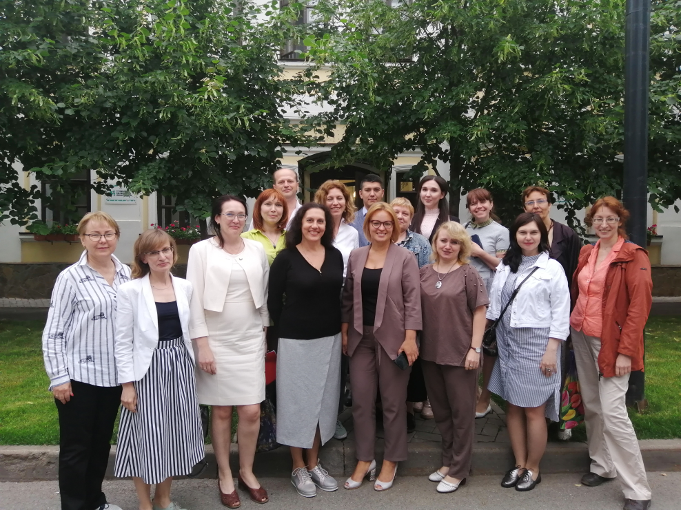
Создана межведомственная рабочая группа по Координации мероприятий Концепции по формированию и развитию системы психологической помощи населению в Республике Татарстан при Министерстве по делам молодежи Республики Татарстан
12 июля 2019 г.
14 октября 2019 г.
25 ноября 2019 г.

Slide 15
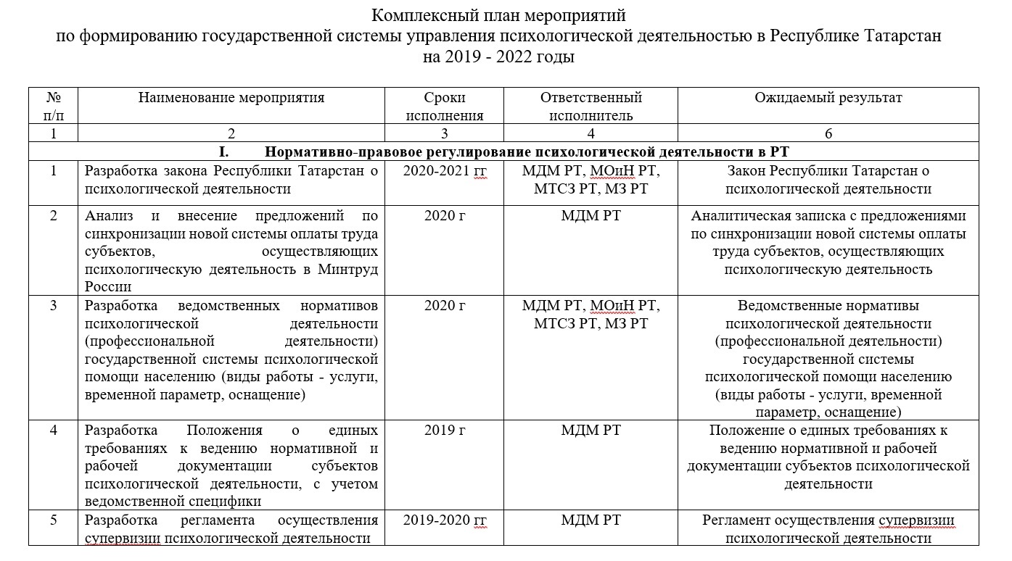
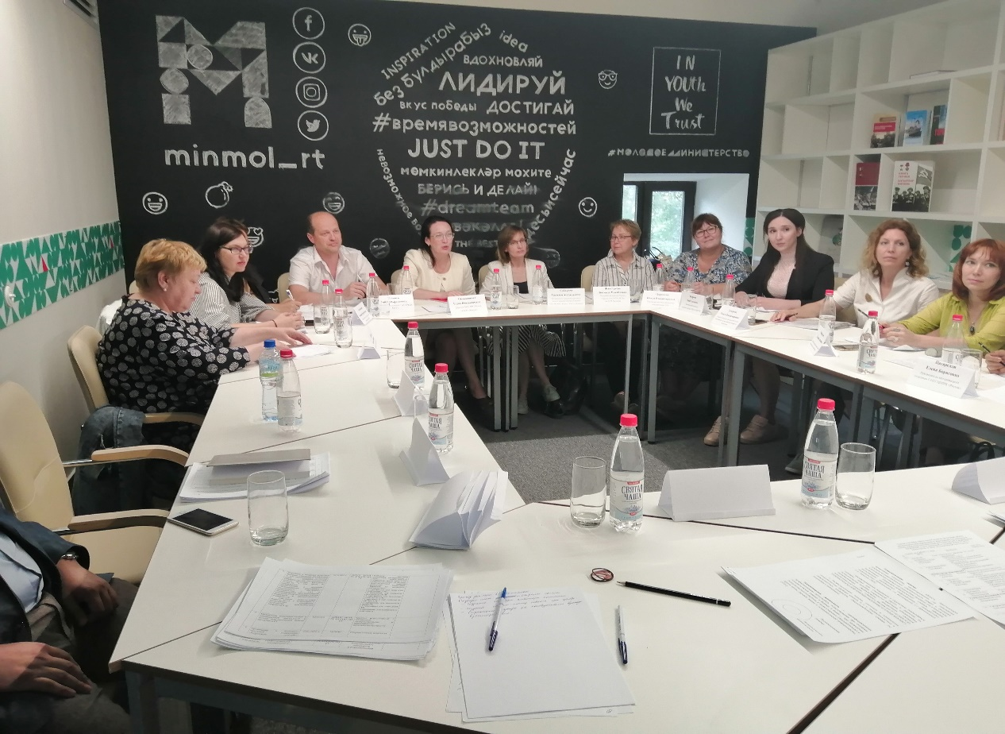
Комплексный план мероприятий по формированию государственной системы управления психологической деятельностью в Республике Татарстан на 2019 - 2022 годы

Slide 16

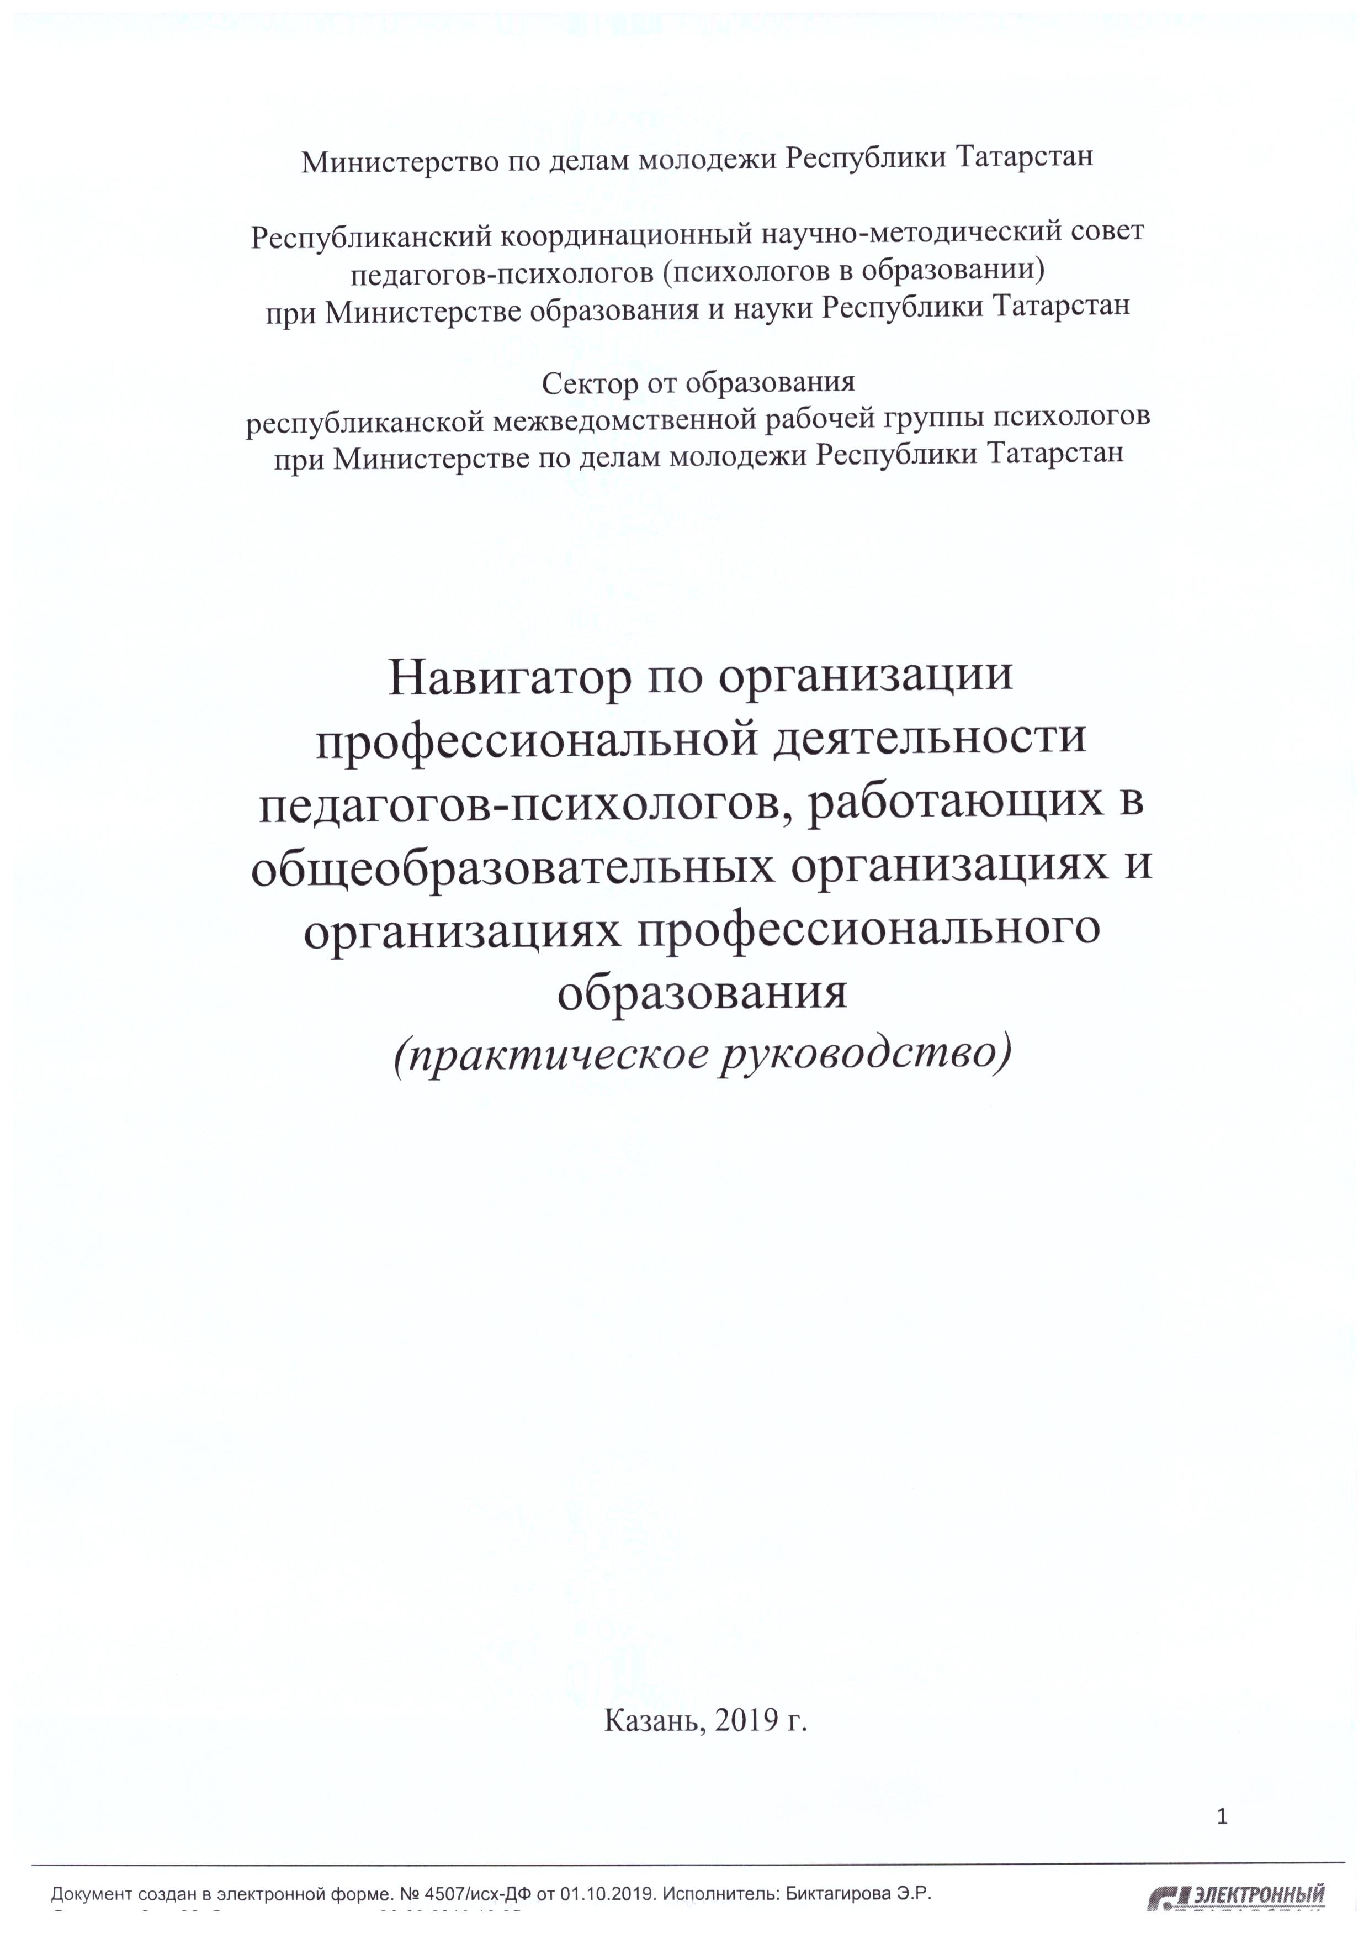
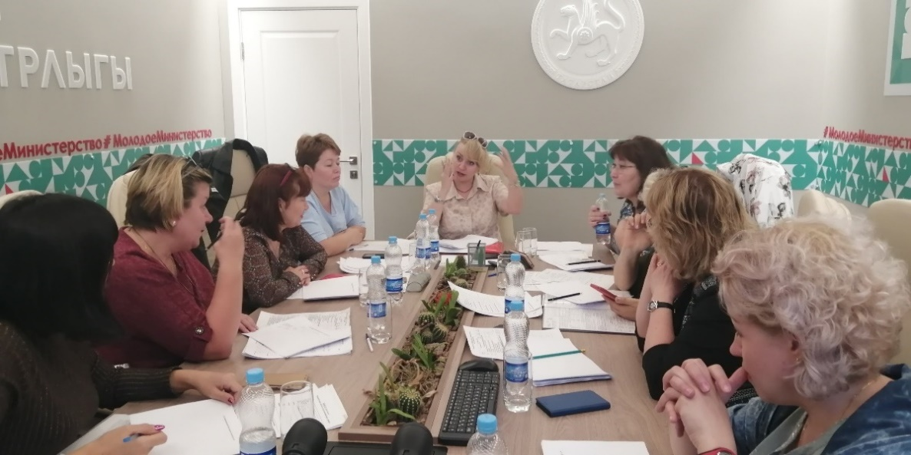
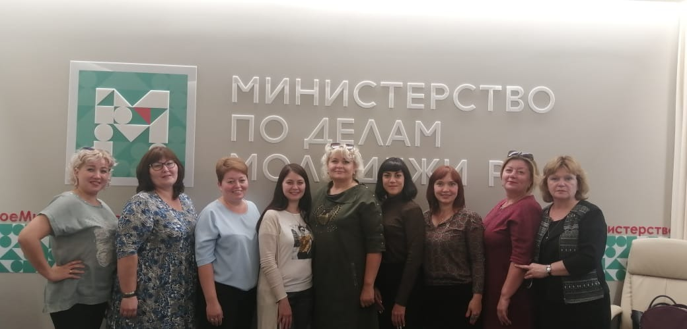

Slide 17
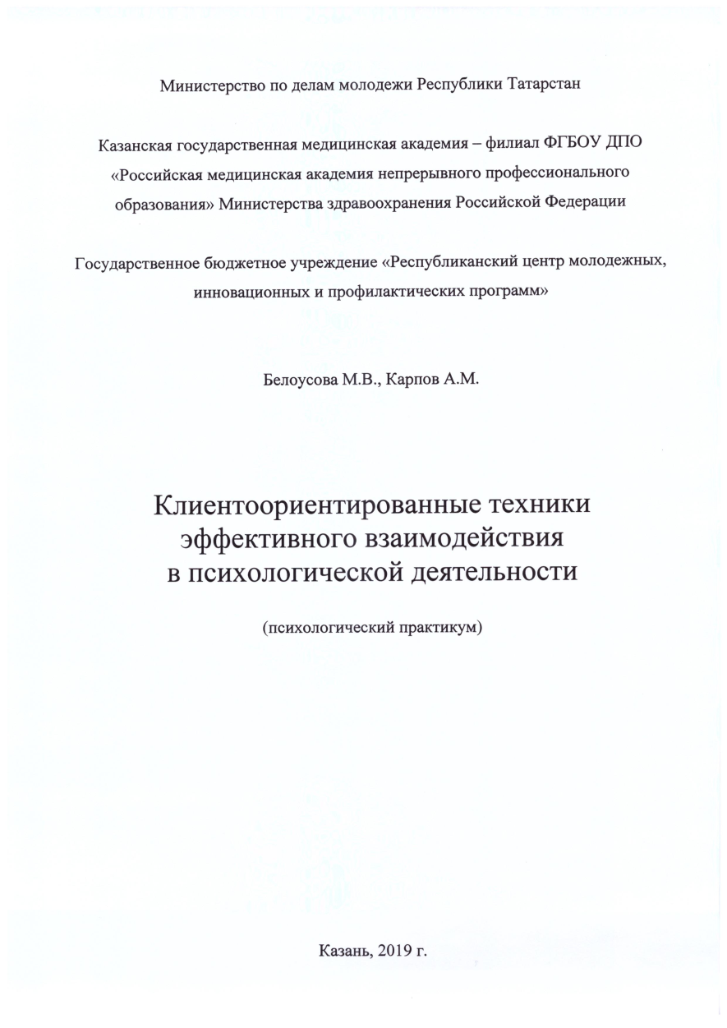
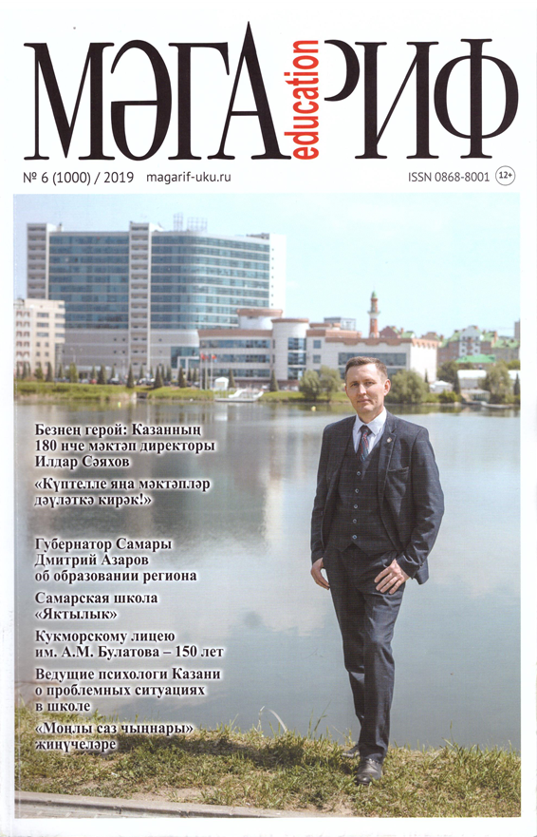
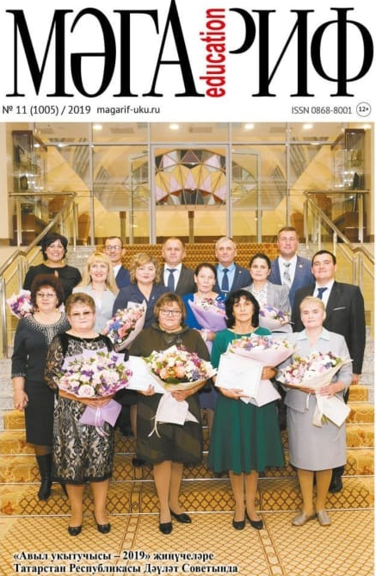
Подготовлено и опубликовано 5 тематических статей
и 1 материал в СМИ
Рекомендовано протоколом
от 12.12.2019 № 1
ЭКС при АНК в РТ
Статья: Проблемные ситуации в школьной среде и эффективные способы
их разрешения
Статья: Феномен буллинга среди обучающихся. Как заметить проблему и результативно ее решить

Slide 18
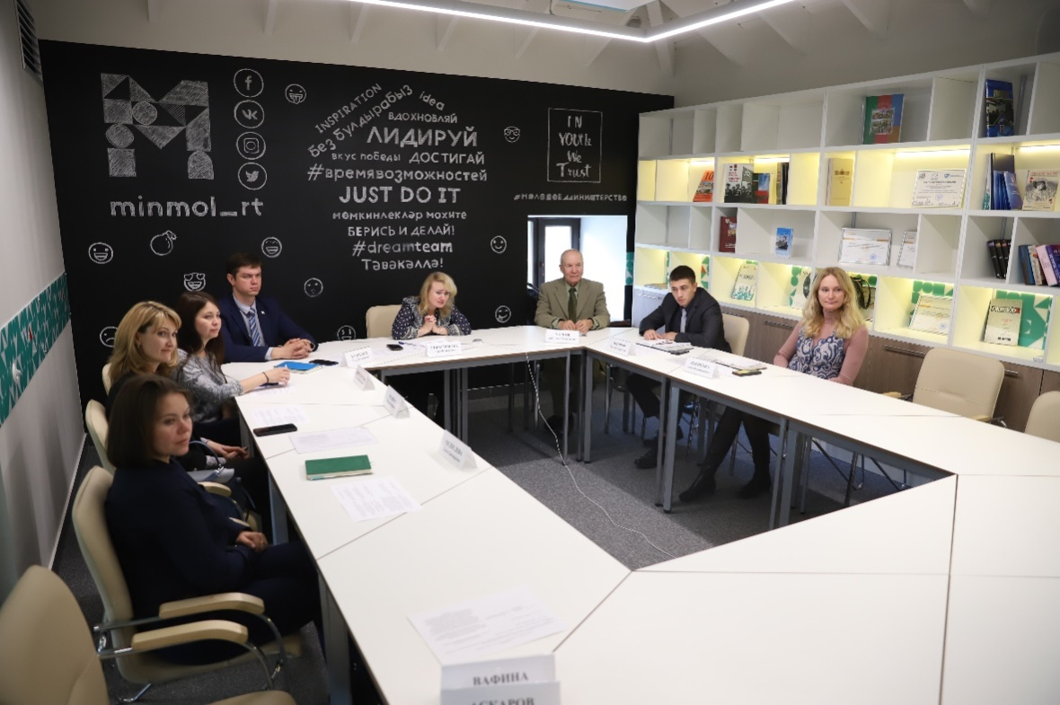
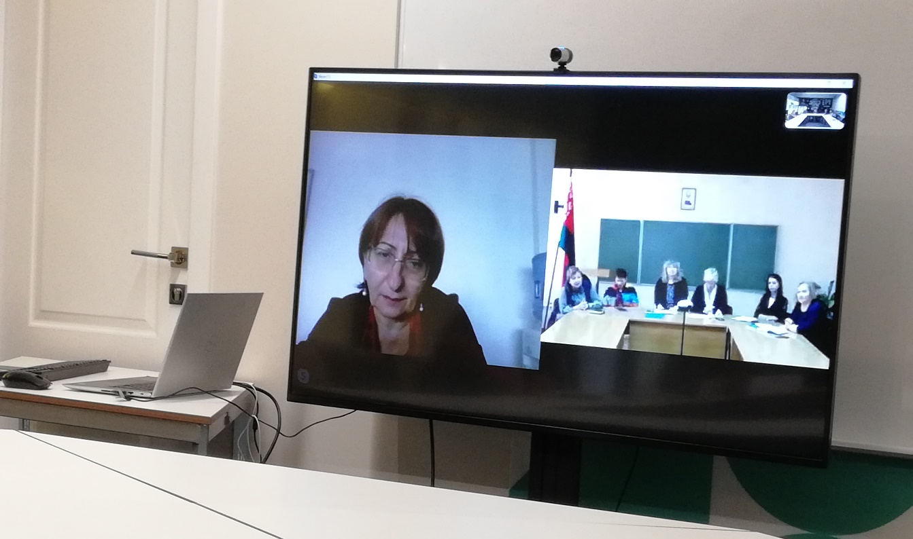
Международный брейнсторминг «Запрос-действие»
В режиме видео-конференции
Цель: определение потенциала психологической деятельности в профилактике радикализации подростков и молодежи, в том числе в рамках межведомственного взаимодействия, с участием ученых и практиков субъектов Российской Федерации и ближнего зарубежья

Slide 19
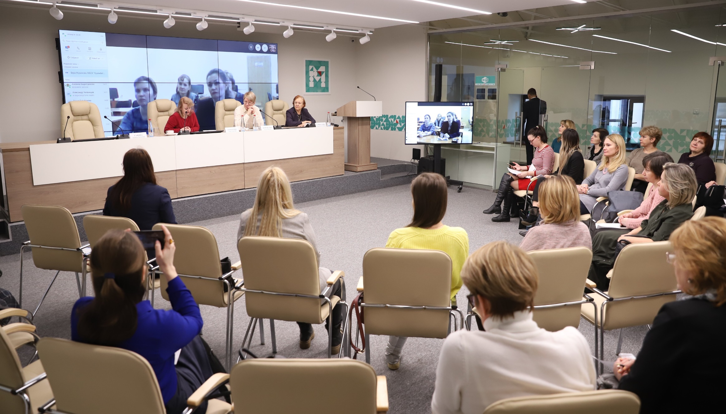
О согласованной работе по развитию актуальной практики восстановительной медиации и профилактики конфликтных ситуаций в подростково-молодежной среде Республики Татарстан

Slide 20
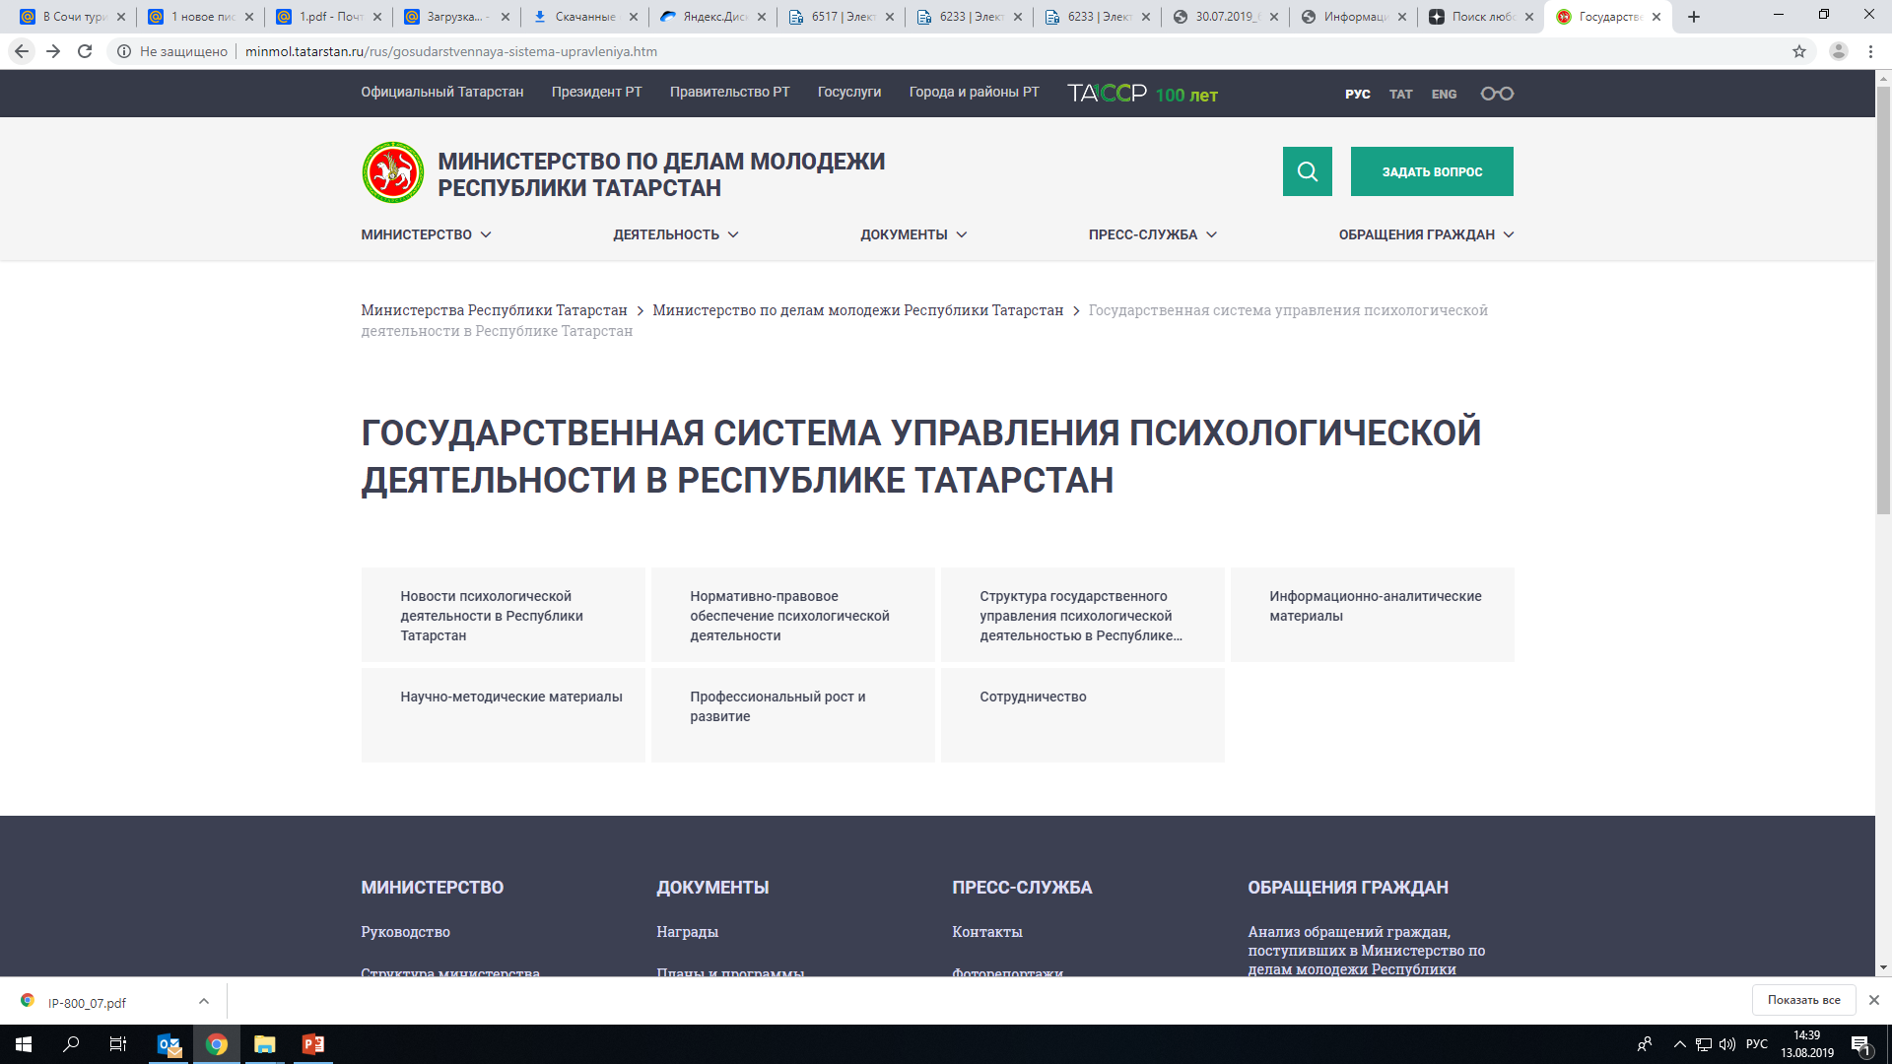

Slide 21
Приоритетные вектора и основные мероприятия
по развитию системы психологических служб в Республике Татарстан
Закон о психологической деятельности
Наличие условий и современных инструментов ПД
Адресная и доступная помощь населению
Повышения уровня доверия к психологам и обращаемости
Уровень профессионализма специалистов сопряженный с актуальной проблематикой населения
Повышение субъективного (психологического) благополучия населения
Нормативно-правовой вектор
Материально-технический и профессионально- методический вектор
Вектор результативности и эффективности психологической деятельности

Slide 22

БЛАГОДАРЮ ВАС ЗА ВНИМАНИЕ!

